Slide 1
Чинадіївський дошкільний навчальний заклад (дитячий будинок) інтернатного типу Закарпатської обласної ради
Профорієнтаційна робота
2019-2020 навчального року
Підготувала заступника директора з НВР:
Т.І. Бубряк

Slide 2
Життєва компетентність дитини– уміння вчитися впродовж життя, передбачає формування вміння вибудовувати свою освітньо-професійну траєкторію.
Завдання профорієнтаційної роботи у сучасному освітньому закладі полягає не тільки в ознайомленні дітей з професіями та правилами їх вибору, а й у вихованні спрямованості на самопізнання як основу професійного самовизначення; формування вміння аналізувати свої здібності, співставляти їх з вимогами конкретної професії, планувати власну траєкторію оволодіння професією, розвивати власні професійно важливі якості особистості.

Slide 3
Профорієнтаційна робота в освітньому закладі має бути системною. Тому діяльність педагогічного колективу повинна бути злагодженою і керованою. Так, координатором профорієнтації є заступник директора з навчально-виховної роботи, функціями якого є:
Вироблення стратегії взаємодії суб'єктів, відповідальних за педагогічну підтримку самовизначення вихованців;
Налагодження зв'язків освітнього закладу з соціальними службами, громадськими організаціями, центрами зайнятості населення, які впливають на самовизначення вихованців;
Планування роботи педагогічного колективу з формування готовності вихованців до профільного та професійного самовизначення;
Здійснення аналізу і корекції діяльності педагогічного колективу
Проведення педагогічних рад з проблеми профільного та професійного самовизначення старших вихованців;
Організація системи підвищення кваліфікації вихователів, практичного психолога з проблеми професійного самовизначення вихованців;
Здійснення адміністрацією освітнього закладу контролю роботи вихователів, психологічної служби з проблеми профільного та професійного самовизначення вихованців.

Slide 4
Керуючись концепцією профорієнтаційної роботи, освітньою програмою і планом виховної роботи дитячого будинку та враховуючи рекомендації заступника директора з НВР, усі члени педагогічного колективу виконують певні функції.
Вихователь:
Складає план педагогічної підтримки професійного самовизначення дітей з урахуванням різноманітних форм, методів, засобів, які активізують пізнавальну та творчу активність школярів;
Організовує індивідуальні та групові профорієнтаційні бесіди, диспути, конференції;
Проводить педагогічні спостереження професійних схильностей вихованців
Надає допомогу практичному психологу в проведенні анкетування вихованців із вказаної проблеми

Slide 5
Робота вихователя тісно пов’язана з роботою педагога-організатора та бібліотекара
Бібліотекар та педагог-організатор:
Організовують відвідування вихованцями днів відкритих дверей у вузах та середніх професійних навчальних закладах;
Організовують тематичні та комплексні екскурсії дітей на підприємства, на профорієнтаційні заходи до регіонального центру зайнятості;
Організовують зустрічі вихованців з випускниками дитячого будинку – студентами вузів, середніх професійних навчальних закладів та представниками різних професій;
Разом з вихователями проводять виховні заходи профорієнтаційного спрямування.

Slide 6
Практичний психолог:
Вивчає професійні інтереси і схильності вихованців, здійснює моніторинг їх готовності до профільного та професійного самовизначення через анкетування;
Проводить тренінгових занять з профорієнтації вихованців, бесіди, психологічне просвітництво для педагогів на тему професійного визначення;
Здійснює психологічні консультації з урахуванням вікових особливостей дітей;
Надає допомогу вихователю в аналізі та оцінці інтересів і схильностей вихованців;
Створює базу даних з професійної діагностики.

Slide 7
Для проведення виховних заходів пропонуємо таку тематику:
Початкові класи
«Цінуймо працю інших»
«Землю сонце прикрашає, а людину – праця»
«Калейдоскоп професій»
«Усі професії потрібні, усі професії важливі ...».
«Цікавий світ професій»
«Відгадай професію»
5-7 класи
«Професії від «А» до «Я»
«Місто веселих майстрів»
«Багато треба знати, щоб професіоналом стати»
«Усі професії важливі, обирай свою»
«Щоб інших учити, потрібно самому вміти»
«Презентація професій»
8-9 класи
«Що я знаю про майбутню професію?»
«Мої здібності. Як обрати професію»
«Як не помилитися у виборі професії?»
«Твій вибір – життєвий успіх»
«Ярмарок професій»
«Кроки до професії»

Slide 8
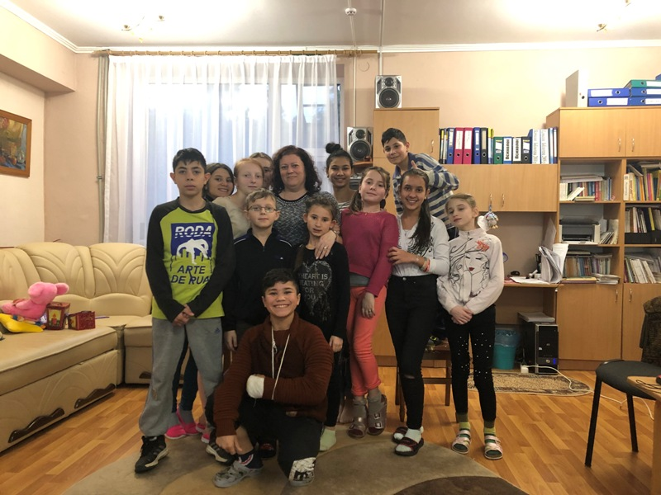
Щороку у дитячому будинку практичним психологом
Тайхман А.В. проводиться діагностика професійної орієнтації вихованців,
учнів 8-9 класів, на основі загальноприйнятих методик упорядник Шевчук В.В.

Slide 9
Методика «Мотиви вибору професії»
До внутрішніх мотивів вибору професії можна віднести: суспільну і особисту значущість; задоволення, яке приносить робота завдяки її творчому характеру; можливість спілкування, керівництва іншими людьми і т.д. Внутрішня мотивація виникає з потреб самої людини, тому на її основі людина працює із задоволенням, без зовнішнього примусу.
Соціально значущі мотиви: суспільною значущістю професії, заробітком, можливістю просування по службі.
Внутрішні індивідуально значущі мотиви
Внутрішні соціально значущі мотиви

Slide 10
Методика «Визначення соціальної спрямованості особистості»
Соціальний тип – володіє соціальними уміннями (умінням спілкуватись, прагненням лідерства, потребами у численних соціальних контактах).
У структурі інтелекту виражені вербальні здібності. Риси його характеру: прагнення повчати і виховувати, психологічна спрямованість на людину, гуманність, здатність до співпереживання та співчуття. Проблеми вирішує спираючись на емоції, почуття, уміння спілкуватись.
Реалістичний тип – «Чоловічий тип». Орієнтований на сьогодення, емоційно стабільний, який займається конкретними об'єктами (речами, інструментами, машинами). Обирає заняття , які вимагають моторних навичок (постійний рух), спритності. Віддає перевагу професіям з конкретними завданнями: механік, водій, електрик, інженер, агроном.
Артистичний тип – у стосунках з оточенням спирається на свої емоції, уяву, інтуїцію, має складний погляд на життя. Риси характеру: незалежність у прийнятті рішень, оригінальність мислення. Добре розвинені моторні і вербальні здібності, сприйняття. Для представників цього типу є характерним високий життєвий ідеал з утвердженням свого «Я». Він не соціальний у тому понятті, що недотримується умовностей суспільства, зазвичай не живе за правилами і традиціями. Високий рівень екстравертованості.
Конвенціальний тип – віддає перевагу чітко структурованій діяльності, роботі за інструкцією, певним алгоритмом Підхід до проблем є стереотипним. Не проявляє критичності, оригінальності. Риси характеру: консерватизм, залежність, ригідність (не любить зміну діяльності). Має здібності до переробки конкретної рутинної (цифрової) інформації. У поведінці і спілкуванні дотримується стереотипів, добре наслідує звичаї. Поганий організатор і керівник. Частіше переважають невербальні здібності.

Slide 11
Тест «Квадрат інтересів».
Категорія «знакова система»
До професій категорії «знакова система» належать професії. об'єктом праці яких є різні знаки: цифри, малюнки, схеми, фізичні та хімічні символи, ноти тощо. Це наприклад професії програміста, топографа, бібліографа, економіста, перекладача художньої та наукової літератури та інші. Людина, яка працює зі знаками, повинна володіти гарним абстрактним мисленням, відтворювальною уявою, уміти добре зосередитись, мати стійку увагу, бути посидючою
Категорія «людина - людина»
Професії категорії «людина» спрямовані на процеси навчання, виховання, управління, медичне та торгове обслуговування інших людей. Приклад таких професій: екскурсовод, лікар, продавець. офіціант, викладач тощо. Зрозуміло, що важливим у роботі професій цього типу є: потреба у спілкуванні, уміння розбиратись у людських взаєминах, гарна пам'ять. Терпіння, сталий настрій у процесі роботи з людьми.
Категорія «людина - техніка»
Категорія «Техніка» використовує різноманітну техніку як предмет праці. Сюди належать всі професії, пов'язані з обслуговуванням техніки, її ремонтом, установкою і налагодженням, виробництвом та збиранням обладнання (водій, механік, слюсар тощо.) Людина, яка працює з технікою, має відзначатись високою виконавчою дисципліною та акуратністю, мати творчий потенціал, практичне мислення, технічну уяву.
Категорія – «художній образ»
Професії пов'язані з образотворчою, музичною, художньою діяльністю належать до типу «Художній образ». Це професії модельєра, художника, фотографа, настроювача музичних інструментів. З-поміж найважливіших вимог до них виділяють: здібності до мистецтва, творчу уяву, образне мислення, працелюбність, цілеспрямованість.

Slide 12
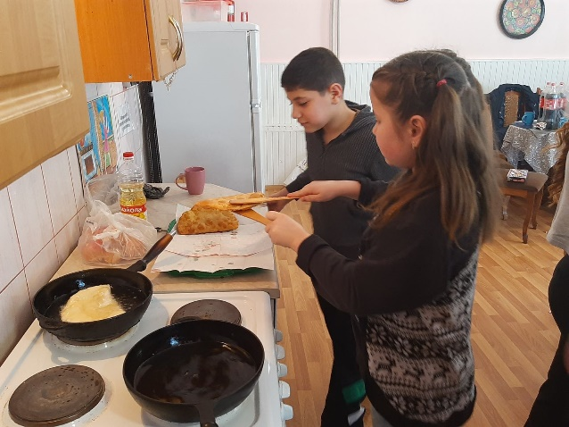
Майстер клас, з профорієнтаційною метою, від друзів-волонтерів

Slide 13
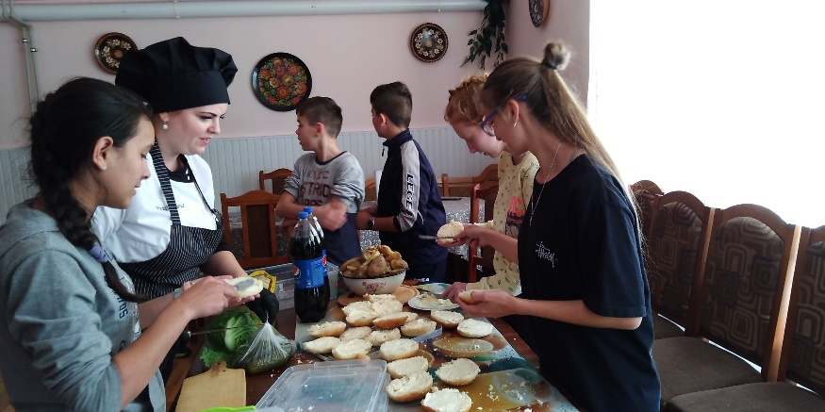
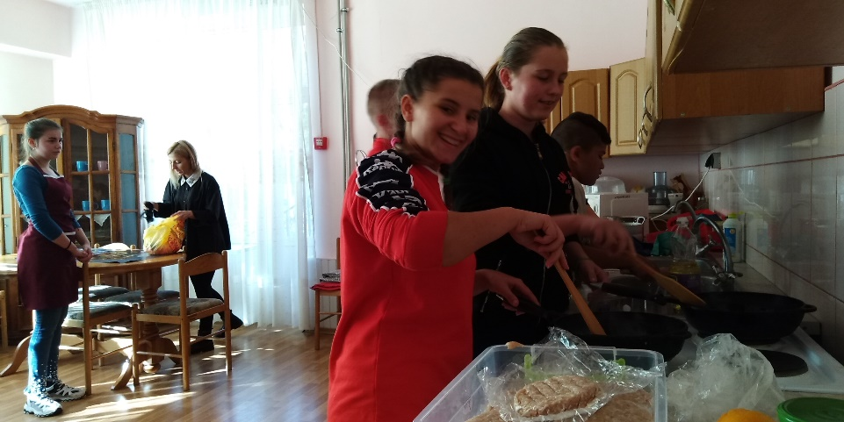
Майстер клас від «Порядного ґазди»

Slide 14
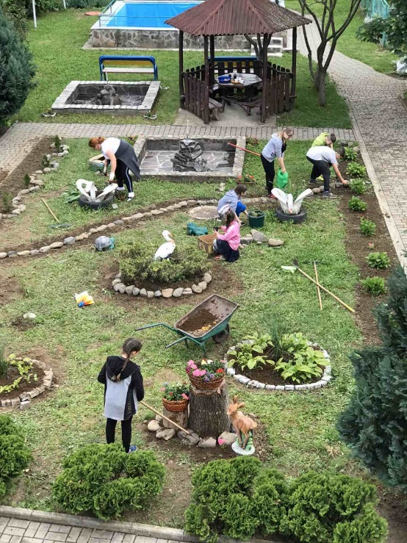
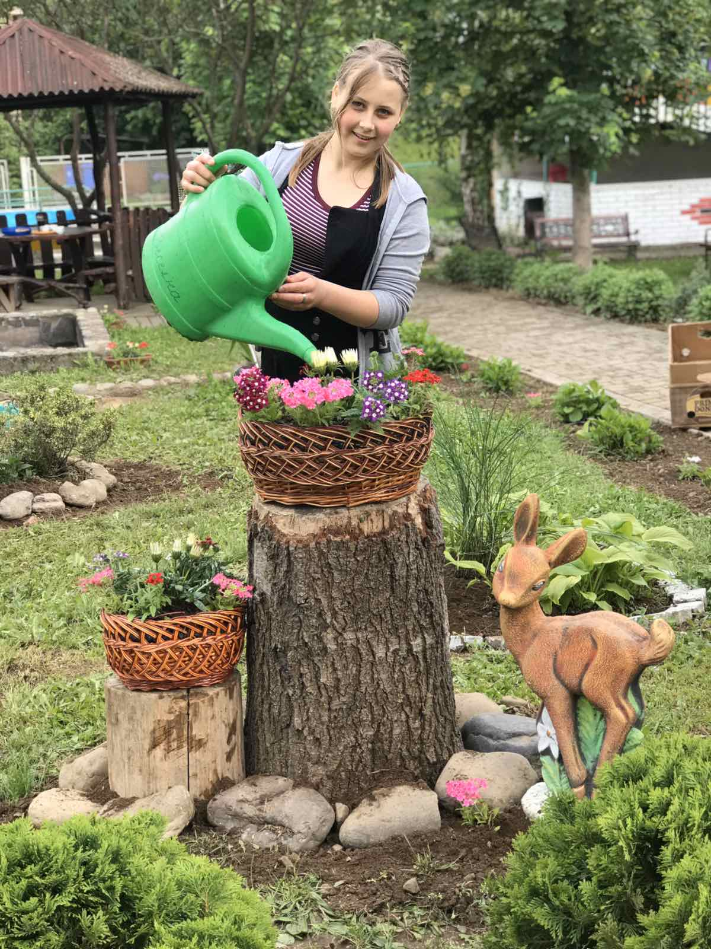
Трудова діяльність: краса своїми руками

Slide 15
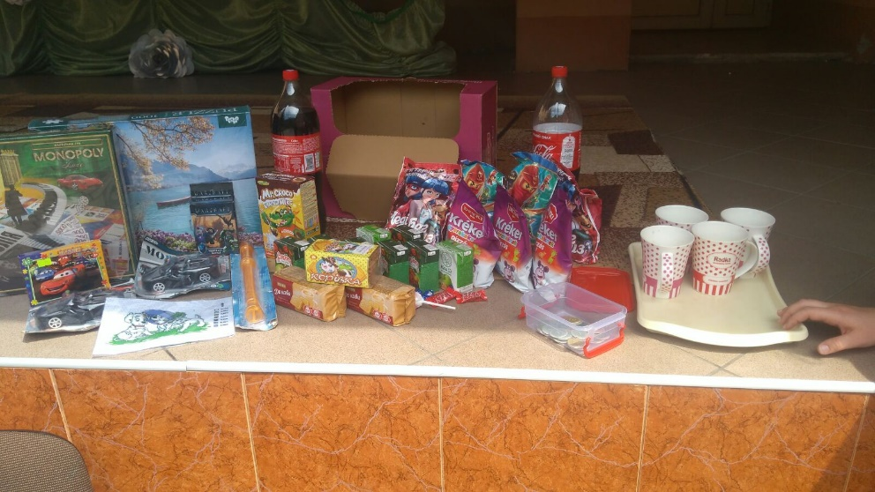
Гра-квест «Мандрівка у світ професій»

Slide 16
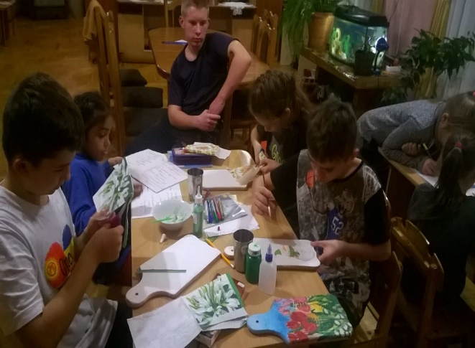
Найкраще, що є у житті, - це займатися справою, яка того варта. Теодор Рузвельт
Кожна людина має свій творчий стиль. Важливо оцінити творчий почерк вихованця, розпізнати його індивідуальні особливості й формувати навики та вміння управління творчим процесом.
Важливо, щоб за роки навчання дитина навчилася вирішувати навчальні та життєві задачі творчо, а до навчання "пізнала себе" - оцінила свої слабкі та сильні сторони для прийняття найголовнішого в житті - Ким та Яким бути.

Slide 17
ДЯКУЮ ЗА УВАГУ!

